Slide 1


농촌형 태양광 금융지원 관련 안내 사항
신청 서류
 | 분류 | 서류 | 발급방법
1 | 필수 | 각서 | 신재생에너지센터(http://www.knrec.or.kr) → 사업안내 → 신재생에너지보급실 → 금융지원 → (하단)관련자료서식 다운로드
2 | 필수 | 계약서 | 시공업체와 작성
3 | 필수 | 상세내역집계표(견적서) | 시공업체와 작성
4 | 필수 | 사업자등록증 | 관할 세무서
5 | 필수 | 시공업체 사업자등록증 | 시공업체
6 | 필수 | 융자금 대출심사가능 확인서 | 신재생에너지센터(http://www.knrec.or.kr) → 사업안내 → 신재생에너지보급실 → 금융지원 → (하단)관련자료서식 다운로드
7 | 필수 | 부지관련 확인서류 (등기부등본/임대차계약서) | 1. 사업자 소유일 경우 : 등기부등본 2. 임대일 경우 : 임대차계약서(또는 사용승낙서), 소유주 인감증명서, 소유주 등기부등본
8 | 필수 | 발전사업허가증 | 지자체 조례에서 정한 용량 기준에 따라 시청(군청) 또는 도청
9 | 필수 | 개발행위허가서 | 건물에 설치하는 경우, 지자체 조례에서 정한 기준에 따라 해당 지자체의 공작물축조 관련 서류를 제출(별도의 허가가 필요 없는 경우는 관련내용을 확인할 수 있는 서류 제출)
10 | 필수 | 농업인확인서 (어업인확인서, 축산업등록증) | 신재생에너지센터(http://www.knrec.or.kr) → 맞춤서비스 → 커뮤니티 → FAQ → 금융지원사업 클릭 → 농촌태양광 금융지원 관련 QnA
11 | 필수 | 주민등록등본 또는 초본 | 관할 주민센터(축사업등록증에 기재된 축사에 설치 시 미제출)
12 | 필수 | 보급량 산출근거 | 신청자 작성
13 | 필수 | 신재생에너지 설비 인증서(모듈, 인버터) | 설비 공급업체
14 | 필수 | 중소기업 지원사업 통합관리시스템 정보활용 동의서 | 신재생에너지센터(http://www.knrec.or.kr) → 사업안내 → 신재생에너지보급실 → 금융지원 → (하단)관련자료서식 다운로드
15 | 해당시 제출 | 중소기업확인서 | 중소기업청(개인사업자는 해당없음)
16 | 해당시 제출 | 평면도 및 건물구조도, 구조검토서 | 축사 또는 건물 위 설치시 제출
17 | 필수 | (태양광 사업) 보험 또는 공제증서 | 엔지니어링공제조합과 5개 보험사(http://www.solarins.co.kr, Tel : 1522-5159)를 통해 가입 가능
18 | 농촌, 영농형, 사회적협동조합인 경우 필수 | 계통연계확인서 | 한국전력공사 홈페이지 분산전원 연계정보 시스템(분산형 전원 연계조회) 자세한 사항은 7. 계통연계 확인 절차 참고
1

Slide 2
산업단지 태양광 금융지원 관련 안내 사항
신청 서류
 | 분류 | 서류 | 발급방법
1 | 필수 | 각서 | 신재생에너지센터(http://www.knrec.or.kr) → 사업안내 → 신재생에너지보급실 → 금융지원 → (하단)관련자료서식 다운로드
2 | 필수 | 계약서 | 시공업체와 작성
3 | 필수 | 상세내역집계표(견적서) | 시공업체와 작성
4 | 필수 | 사업자등록증 | 관할 세무서
5 | 필수 | 시공업체 사업자등록증 | 시공업체
6 | 필수 | 융자금 대출심사가능 확인서 | 신재생에너지센터(http://www.knrec.or.kr) → 사업안내 → 신재생에너지보급실 → 금융지원 → (하단)관련자료서식 다운로드
7 | 필수 | 부지관련 확인서류 (등기부등본/임대차계약서) | 1. 사업자 소유일 경우 : 등기부등본 2. 임대일 경우 : 임대차계약서(또는 사용승낙서), 소유주 인감증명서, 소유주 등기부등본
8 | 필수 | 발전사업허가증 | 지자체 조례에서 정한 용량 기준에 따라 시청(군청) 또는 도청
9 | 해당시 제출 | 개발행위허가서 | 건물에 설치하는 경우, 지자체 조례에서 정한 기준에 따라 해당 지자체의 공작물축조 관련 서류를 제출(별도의 허가가 필요 없는 경우는 관련내용을 확인할 수 있는 서류 제출)
10 | 필수 | 산업단지 입주기업 확인서 또는 공장등록증명서 | 산업단지관리기관을 통한 “입주기업 확인서” 또는 “산업단지 입주 계약 확인서” 또는 공장등록증(팩토리On)
11 | 해당시 제출 | 타인 건물, 토지에 태양광 발전을 설치하는 경우 (임대차계약서 등) | 임대차 계약서, 토지 및 건물이용 동의서 (소유주 인감증명서, 소유주 등기부등본 포함)
12 | 필수 | 보급량 산출근거 | 신청자 작성
13 | 필수 | 신재생에너지 설비 인증서(모듈, 인버터) | 설비 공급업체
14 | 필수 | 중소기업 지원사업 통합관리시스템 정보활용 동의서 | 신재생에너지센터(http://www.knrec.or.kr) → 사업안내 → 신재생에너지보급실 → 금융지원 → (하단)관련자료서식 다운로드
15 | 해당시 제출 | 중소기업확인서 | 중소기업청(개인사업자는 해당없음)
16 | 해당시 제출 | 평면도 및 건물구조도, 구조검토서 | 공사 위 설치시 제출
17 | 필수 | (태양광 사업) 보험 또는 공제증서 | 엔지니어링공제조합과 5개 보험사(http://www.solarins.co.kr, Tel : 1522-5159)를 통해 가입 가능
18 | 필수 | 계통연계확인서 | 한국전력공사 홈페이지 분산전원 연계정보 시스템(분산형 전원 연계조회) 자세한 사항은 7. 계통연계 확인 절차 참고

Slide 3
도심형 태양광 금융지원 관련 안내 사항
신청 서류
 | 분류 | 서류 | 발급방법
1 | 필수 | 각서 | 신재생에너지센터(http://www.knrec.or.kr) → 사업안내 → 신재생에너지보급실 → 금융지원 → (하단)관련자료서식 다운로드
2 | 필수 | 계약서 | 시공업체와 작성
3 | 필수 | 상세내역집계표(견적서) | 시공업체와 작성
4 | 필수 | 사업자등록증 | 관할 세무서
5 | 필수 | 시공업체 사업자등록증 | 시공업체
6 | 필수 | 융자금 대출심사가능 확인서 | 신재생에너지센터(http://www.knrec.or.kr) → 사업안내 → 신재생에너지보급실 → 금융지원 → (하단)관련자료서식 다운로드
7 | 필수 | 부지관련 확인서류 (등기부등본/임대차계약서) | 1. 사업자 소유일 경우 : 등기부등본 2. 임대일 경우 : 임대차계약서(또는 사용승낙서), 소유주 인감증명서, 소유주 등기부등본
8 | 필수 | 발전사업허가증 | 지자체 조례에서 정한 용량 기준에 따라 시청(군청) 또는 도청
9 | 해당시 제출 | 개발행위허가서 | 건물에 설치하는 경우, 지자체 조례에서 정한 기준에 따라 해당 지자체의 공작물축조 관련 서류를 제출(별도의 허가가 필요 없는 경우는 관련내용을 확인할 수 있는 서류 제출)
10 | 필수 | 건축물대장 | 온라인 발급 또는 해당 지역 지자체
11 | 해당시 제출 | 타인 건물, 토지에 태양광 발전을 설치하는 경우 (임대차계약서 등) | 임대차 계약서, 토지 및 건물이용 동의서 (소유주 인감증명서, 소유주 등기부등본 포함)
12 | 필수 | 보급량 산출근거 | 신청자 작성
13 | 필수 | 신재생에너지 설비 인증서(모듈, 인버터) | 설비 공급업체
14 | 필수 | 중소기업 지원사업 통합관리시스템 정보활용 동의서 | 신재생에너지센터(http://www.knrec.or.kr) → 사업안내 → 신재생에너지보급실 → 금융지원 → (하단)관련자료서식 다운로드
15 | 해당시 제출 | 중소기업확인서 | 중소기업청(개인사업자는 해당없음)
16 | 해당시 제출 | 평면도 및 건물구조도, 구조검토서 | 공사 위 설치시 제출
17 | 필수 | (태양광 사업) 보험 또는 공제증서 | 엔지니어링공제조합과 5개 보험사(http://www.solarins.co.kr, Tel : 1522-5159)를 통해 가입 가능
18 | 필수 | 계통연계확인서 | 한국전력공사 홈페이지 분산전원 연계정보 시스템(분산형 전원 연계조회) 자세한 사항은 7. 계통연계 확인 절차 참고
3

Slide 4
신재생에너지 금융지원사업 유의사항
유의사항
사업자당 지원한도액은 300억원(태양광의 경우) 이내 (최소 신청액 3,000만원)
- 풍력 500억원, 기타 생산 〮시설자금 100억원 이내, 운전자금 10억원 이내
설치자금을 무상으로 지원받은(보조금) 시설은 지원대상에서 제외
시공업체와 자금신청자(발전사업자)가 동일한 사업은 지원대상에서 제외
실제 대출은 금융기관의 대출규정에 적합하여야 함
신청대상 설비의 설치장소, 설치조건 등에 따라 성능이 달라질 수 있기
때문에 자금신청자는 경제성 등에 대해 면밀한 검토가 필요함
공급인증서 발급을 위해서는 해당 제도(RPS)의 기준을 만족하여야함
대출금 부당 사용이 적발되었을 경우 연체금리를 적용하여 환수 조치함
사업자는 당해 연도 말까지 인출을 완료하여야 함.
(3개월 20%이상 인출 조건도 이행하여야 함)
4

Slide 5
2022 금융지원사업 주요 변경 사항
변경 사항
‘건축물’에 설치하는 태양광은 구조검토서 필수 제출
KS인증제품 설비 의무 사용, 탄소인증제품을 설치하는 경우
가점 부여
탄소 인증제품 사용시 가점 2점 부여
‘임야’지목을 태양광 융자 대상에서 제외
단, 2019년도까지 전기사업허가를 받고 융자 요건을 갖춘 자에 한해 금년도
까지 융자지원 가능
‘계통연계비용’추천 대상 금액으로 포함
부가가치세, 토지구입비용, 각종 인허가비용, 대관비용, 보험료 등 설치에
필수적인 구축물을 수반하지 않는 건물공사비용 등은 제외
5

Slide 6


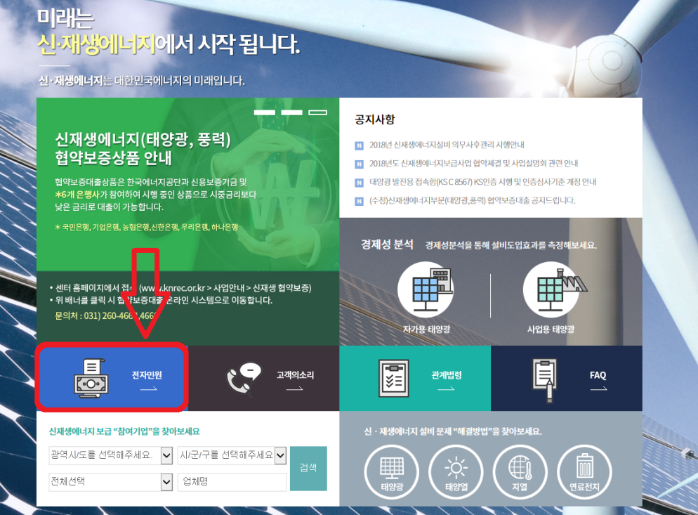
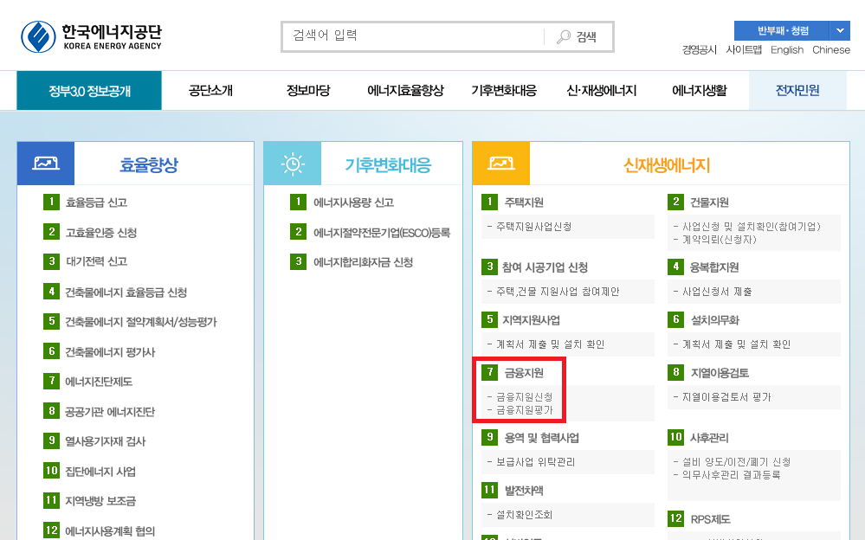
신청방법(전자민원 시스템 접속)
① www.knrec.or.kr
②
③
① 신재생에너지센터 홈페이지(www.knrec.or.kr)에 접속합니다.
② 초기화면 하단의 전자민원을 클릭합니다.
③ 화면에 보이는 금융지원신청 버튼을 클릭합니다.

Slide 7
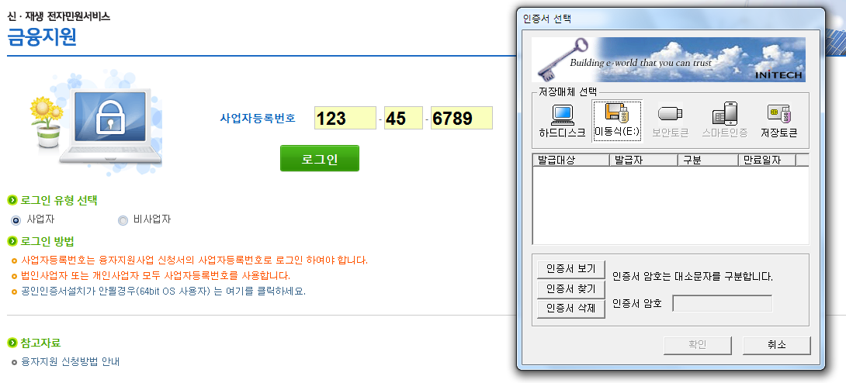
신청방법(전자민원 시스템 접속)
①
③
②
① 사업자등록번호를 입력하고
② 로그인 버튼을 누르면
③ 인증서 선택 창이 생기고 사업자 공인인증서를 통해 접속합니다.
※ 공인인증서(사업자용 범용 또는 세금계산서 발행용)는 은행에서 발급

Slide 8
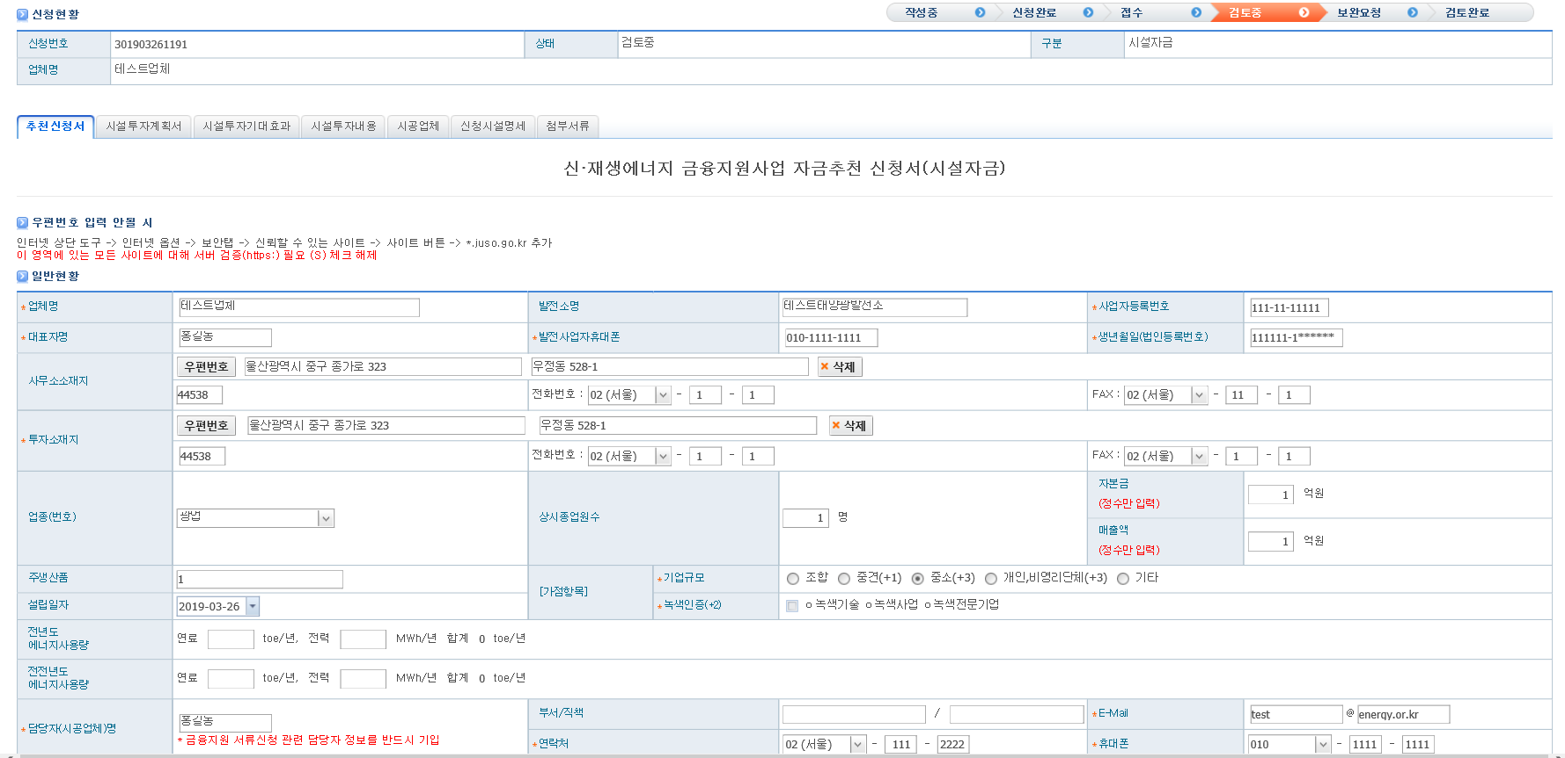
신청방법(추천신청서 탭)
①
④
②
③
⑤
⑥
① 업체명 : 사업자등록증상의 상호, 발전소명 : 발전사업허가증의 상호명
② 발전사업자의 휴대폰 번호
③ 대표자 연락처 입력
④ 최초 공인인증서 로그인 시 입력한 사업자번호와 반드시 일치해야 함
(다를 경우 추천서 발급 등 향후 진행이 어려울 수 있음)
⑤ 개인사업자일 경우 생년월일
⑥ 사무소소재지 : 법인사업자일 경우 사업장 소재지
투자소재지 : 발전소 위치(발전사업허가증 상의 위치)

Slide 9
신청방법(추천신청서 탭)
⑦
⑥
⑧
⑨
⑥ 사업자등록증 상의 내용 기입
⑦ 사업장 정보 기입(개인사업자는 중소기업에 체크), 신규업체는 매출액 공란처리, 녹색인증은 해당 시 체크
⑧ 신규업체일 경우 공란처리
⑨ 금융지원 신청 관련 연락을 받을 담당자 정보 입력(담당자명은 8자리 이내로 작성)

Slide 10
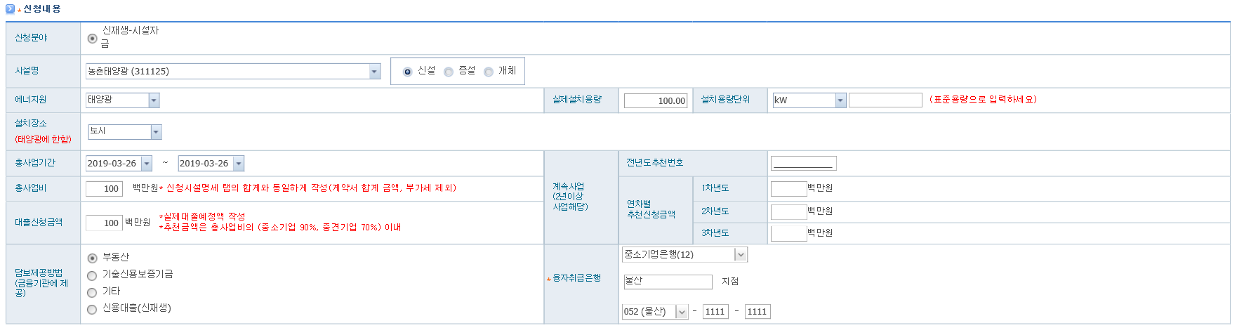
신청방법(추천신청서 탭)
①
④
②
③
⑤
⑥
① 예시를 참고하여 해당내용을 입력하고, 에너지원은 태양광 선택
② 총 사업기간은 제출하시는 시공업체 계약서 상의 사업기간과 같도록 입력합니다.(당해연도 안으로 작성)
*22년 1월1일부터 22년 12월 31일 내에서 작성해야함
③ 총 사업비는 계약서와 시설명세서에 나온 공사금액(VAT 제외)을 입력하십시오.
대출신청금액은 총 사업비의 90%, 70% 또는 지원받길 희망하는 금액
*중소기업 90%, 중견기업 70%
④ 설치용량과 단위를 입력합니다.
⑤ 취급은행이 지역농협인 경우는 농협중앙회를 선택한 후 “(단위농협)OOO지점”의 형식으로 입력합니다.
⑥ 저장 버튼을 누르고 시설투자계획서 탭으로 이동합니다.

Slide 11
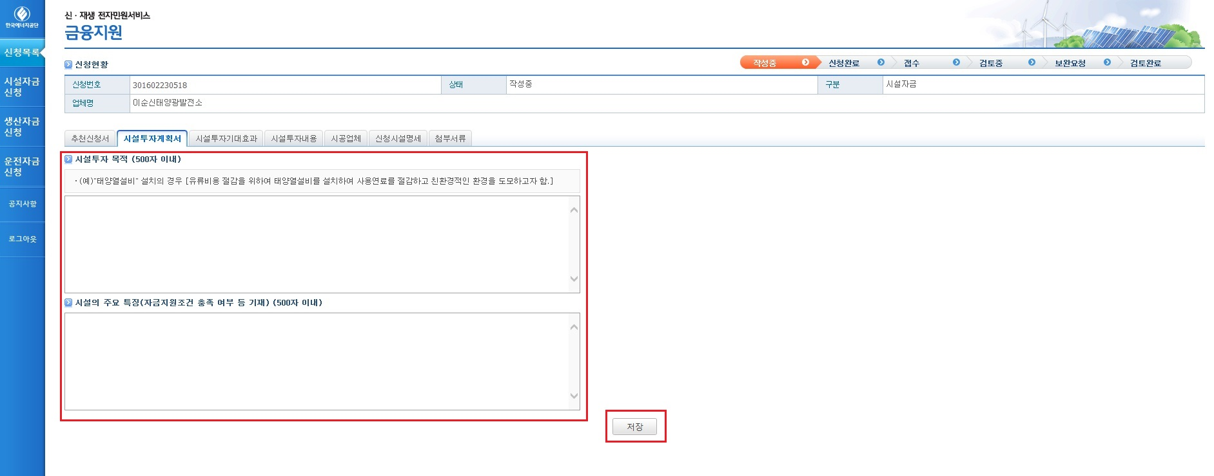
신청방법(시설투자계획서 탭)
①
ex)
재생에너지 3020 정책에 따라 태양광 보급촉진하고 농가소득 증대 등을 위해 시설투자
ex)
1. 사 업 명 : 2. 사업주체 :3. 사업내용 : 4. 부지위치 : 5. 설비용량 :
6. 태양광모듈 : 7. 인버터: 8. 총투자비 : 9. 재원조달 :
②
① 시설투자 목적과 시설의 주요 특징을 입력합니다.
② 저장 버튼을 누르고 시설투자기대효과 탭으로 이동합니다.

Slide 12
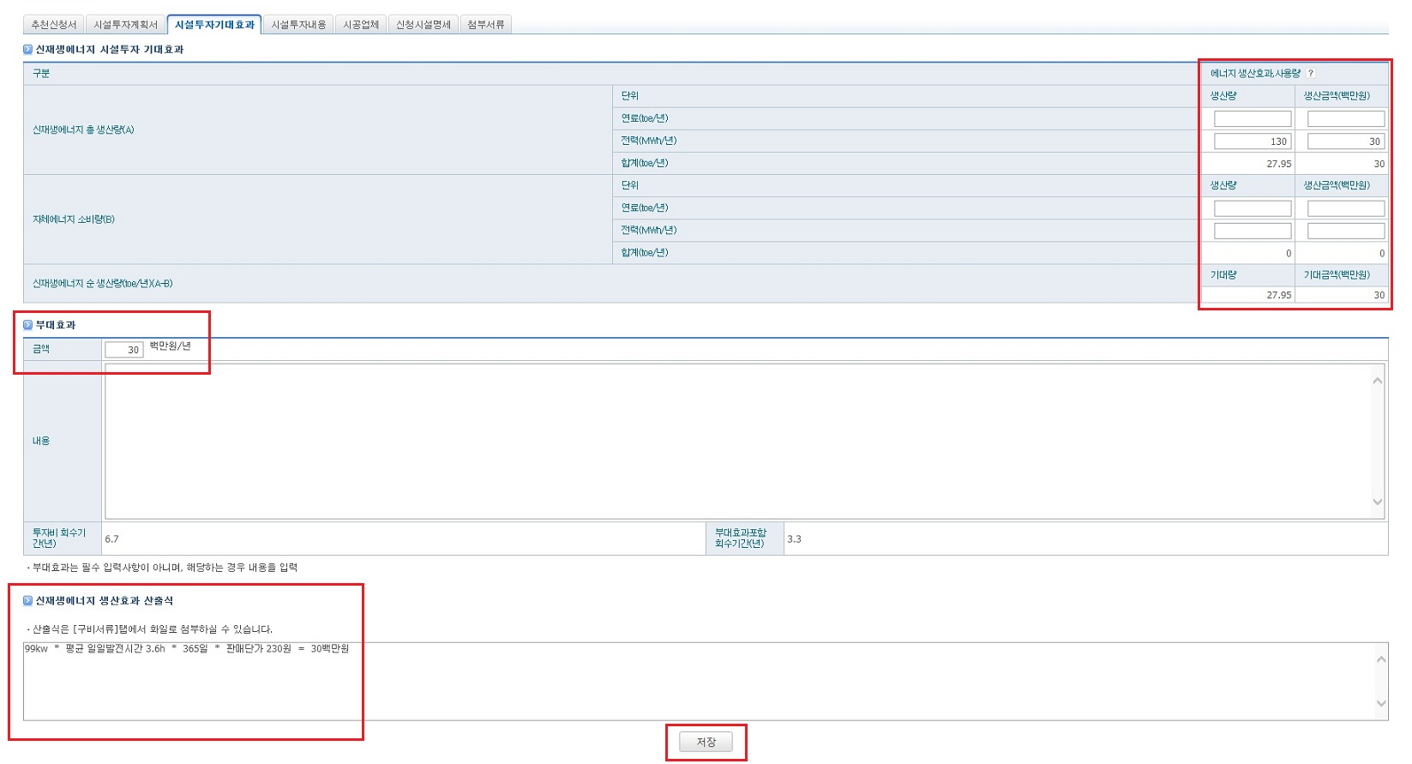
신청방법(시설투자기대효과 탭)
①
②
*부대효과는 필수 입력사항이 아니며, 해당하는 경우 작성(농촌태양광, 산업단지태양광 작성 불필요)
*별도 수익 발생시 작성
③
ex)예상발전량 = 용량(kW) * 3.6h(일평균발전시간 * 365일 =
예상수익 = 예상발전량 * 전력판매 단가(SMP기준가격 + REC * 가중치) =
④
① 연간 에너지 생산량과 예상 생산금액을 입력합니다.
② 예상 생산금액을 입력합니다.
③ 예상 생산금액의 산출근거를 입력합니다.
④ 저장 버튼을 누르고 시설투자내용 탭으로 이동합니다.

Slide 13
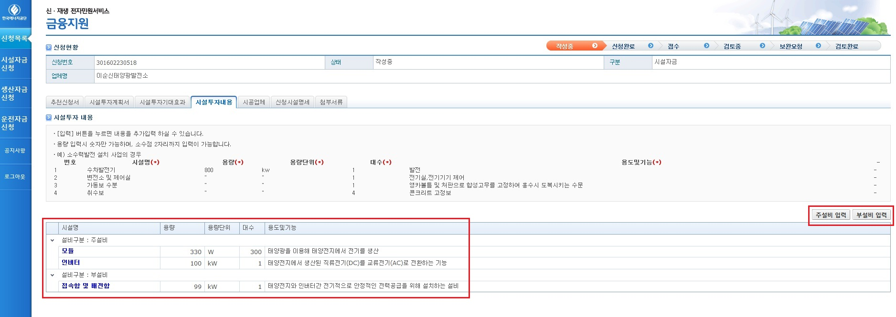
신청방법(시설투자내용 탭)
①
②
① 주설비 입력, 부설비 입력 버튼을 눌러서
② 주설비와 부설비의 시설명, 용량, 단위, 용도와 기능을 입력한 뒤 시공업체 탭으로 이동합니다.

Slide 14
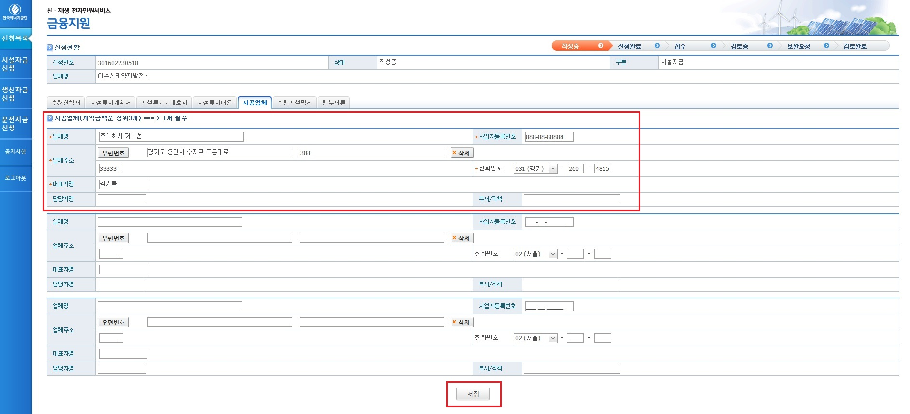
신청방법(시공업체 탭)
①
②
① 시공업체 정보를 입력합니다.
② 저장 버튼을 누르고 신청시설명세 탭으로 이동합니다.

Slide 15
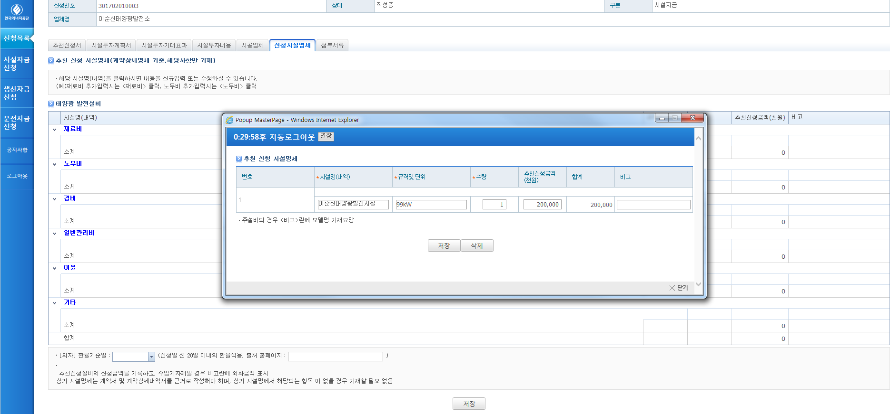
신청방법(신청시설명세 탭)
①
②
③
④
① 재료비를 클릭하여
② 해당 내용을 그림과 같이 입력한 후(모듈, 인버터 등과 같이 세부항목 입력)
*설치비와 무관한 부가가치세, 토지구입비용, 각 종 인허가비용, 대관비용 및 계통연계비용 등 설치에 필수적인 구축물을 수반하지 않는 건물공사비용 등은 제외되어야 함
③ 저장 버튼을 누릅니다.
④ 신청시설명세내역탭 아래의 저장 버튼을 누르고 첨부서류 탭으로 이동합니다.

Slide 16
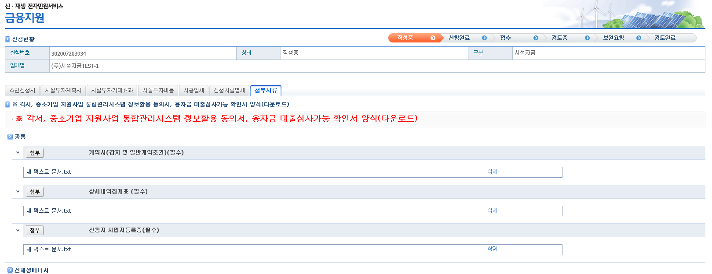
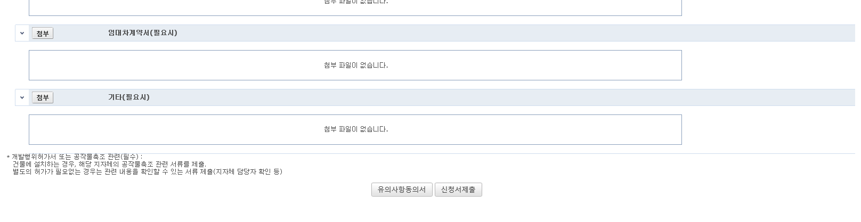

신청방법(첨부서류 탭)
*각종 서류의 주민등록번호 뒷자리 등 개인정보는 마킹처리해야함
①
②
① 첨부서류 탭에서 첨부 버튼을 눌러 해당 파일을 첨부합니다.(제출 서류는 슬라이드 1페이지 참조)
*각종 서류의 주민등록번호 뒷자리 등 개인정보는 마킹처리해야함
② 유의사항동의서를 클릭하여 확인, 저장 후 신청서를 제출합니다.

